Slide 1



Slide 2


Apenas uma Dama
Cléo Menegatt

Slide 3


Slide 4
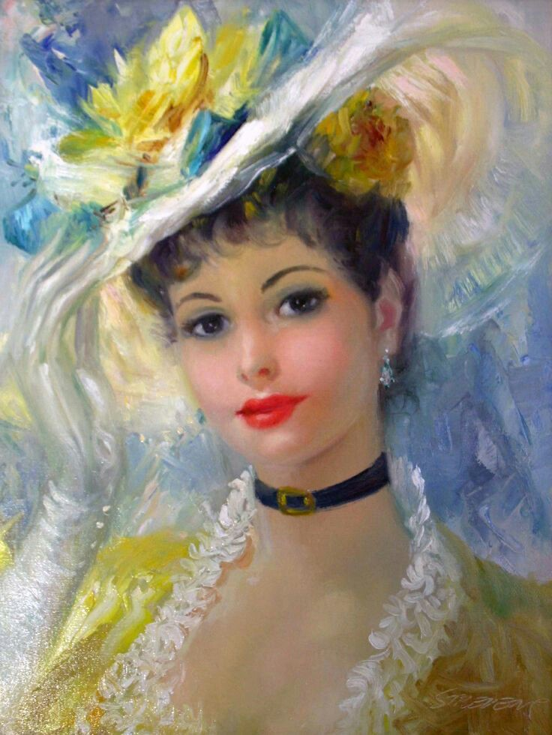

Slide 5
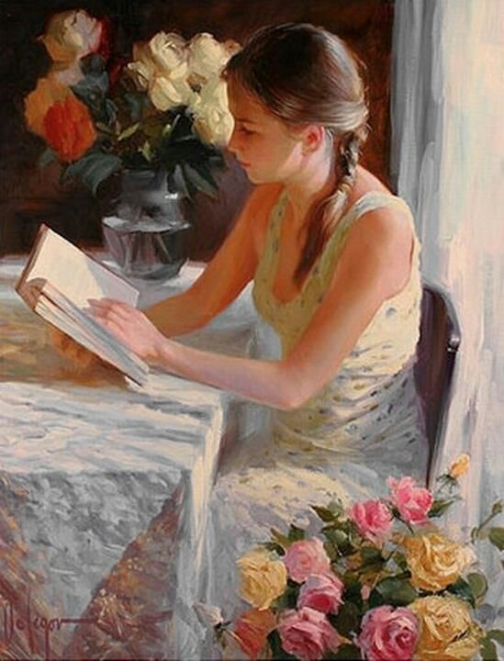

Slide 6


Slide 7
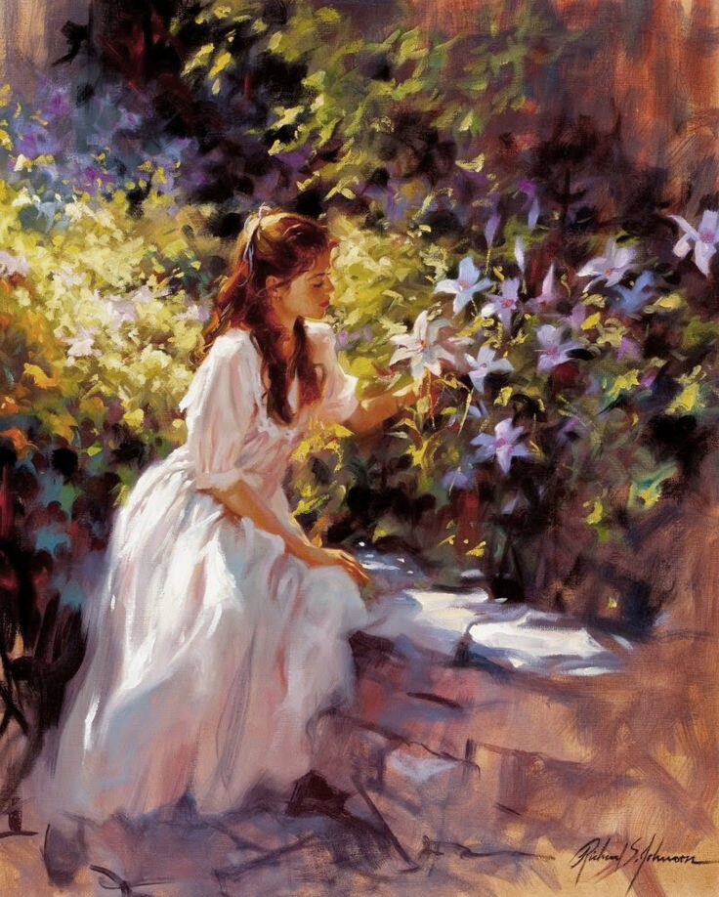

Slide 8


Slide 9
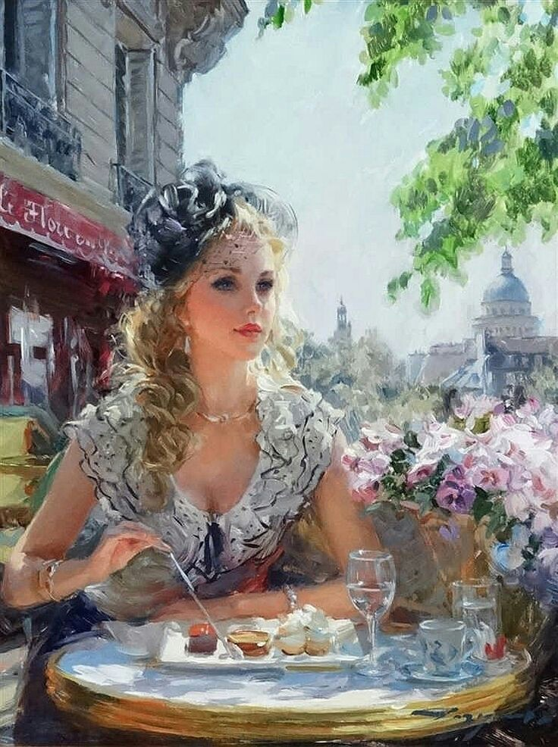

Slide 10


Slide 11


Slide 12


Slide 13


Slide 14


Slide 15


Slide 16
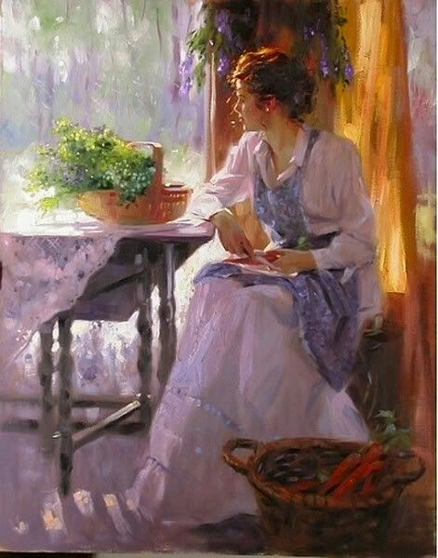

Slide 17


Slide 18
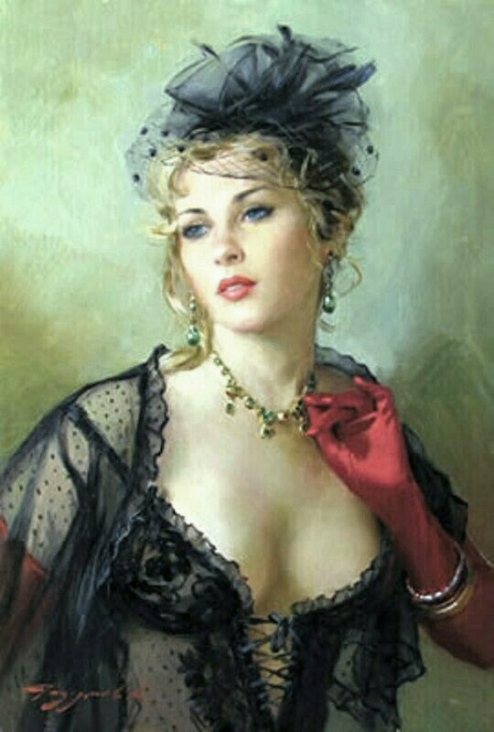

Slide 19


Slide 20
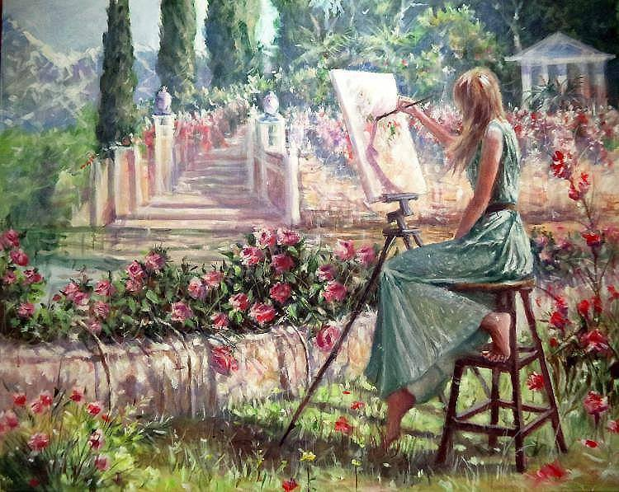

Slide 21


Slide 22
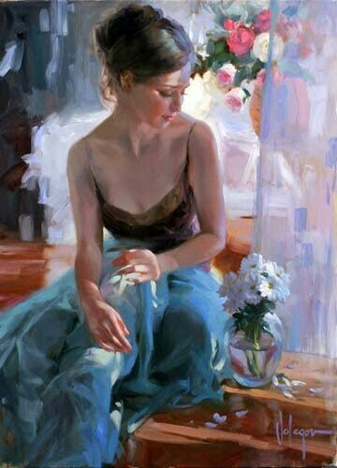

Slide 23


Slide 24

Solta tudo, desprende, relaxa,
sorria, comemora!
Vive intensamente cada momento.
Permita-se! Deixa o teu coração
pulsar e jogar fora toda a cor
que embeleza a tua alma.
Seja coloridamente feliz!
Fran Ximenes
Imagens: Internet e Acervo Pessoal
Música:Tina Turner-Simply The Best
www.pinterest.com/cleonicemenegat/vídeos
Canal no Youtube:
👇
Cleonice Menegatt Goelzer

